Slide 1
8조 Swing Project <서점 ERP 시스템>
8조 : 김대호, 권윤호

Slide 2
프로그램 개요
- 서점의 도서 관리 시스템
- 도서 발주, 재고 관리, 매출 관리 등의 기능을 구현
- 단순한 실습용이 아닌 실제 서점에서 이루어지는 업무 프로세스를 최대한 적용
- 기능 구현보다 실질적 사용에 포커스를 맞춰서 제작하여 사용편의 성이 뛰어남

Slide 3
<핵심 기능>
1. 각 항목(제목, 출판사등)별 도서 검색 기능
2. 다중 입고, 반품 시스템.
3. 출판사별 발주도서 자동 분류시스템
4. 발주리스트에 따른 입고 시스템
5. 재고 유지를 위한 판매량에 따른 발주 시스템
6. 자유롭게 조회기간 지정이 가능한 판매 통계 시스템
7. 서가별 판매량 그래프화로 원하는 날짜와 매출 비교 가능

Slide 4

개발 환경

Slide 5
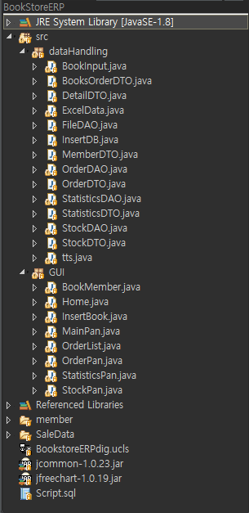
담당 기능
김대호
- 재고 관리
- 판매 통계
- 발주 관리 일부
권윤호
- 회원 가입
- 발주 관리 일부
프로젝트
트리 이미지

Slide 6
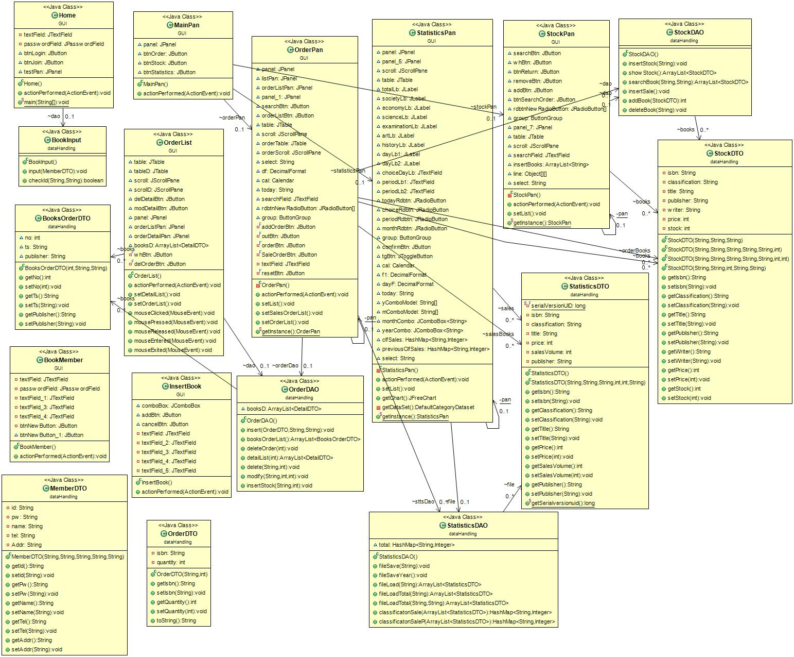
UML
클래스
다이어그램

Slide 7
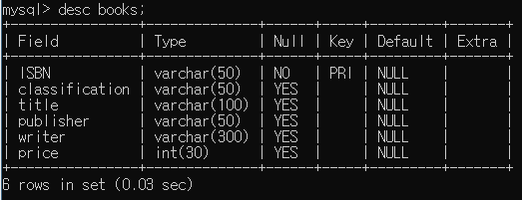
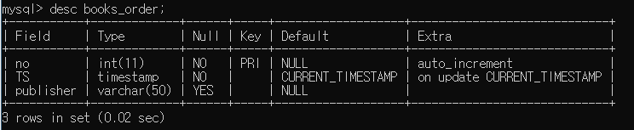
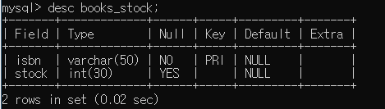
DB테이블
books
books_order
books_stock

Slide 8
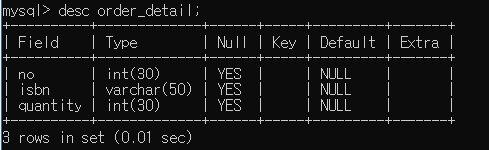
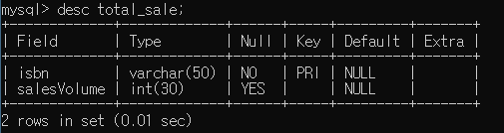
DB테이블
order_detail
total_sale

Slide 9
프로그램 흐름도
실행
로그인
회원가입
메인메뉴
검색
검색
당일매출
목록추가
등록
날짜선택
판매통계
발주관리
재고관리
목록제외
삭제
월별
발주
리스트
입고
기간지정
발주
반품
그래프로 보기

Slide 10
깃허브 주소
- 김대호
https://github.com/destiny1017/kdh/tree/master/BookStoreERP
- 권윤호
https://github.com/younhoda/ERPyoun

Slide 11
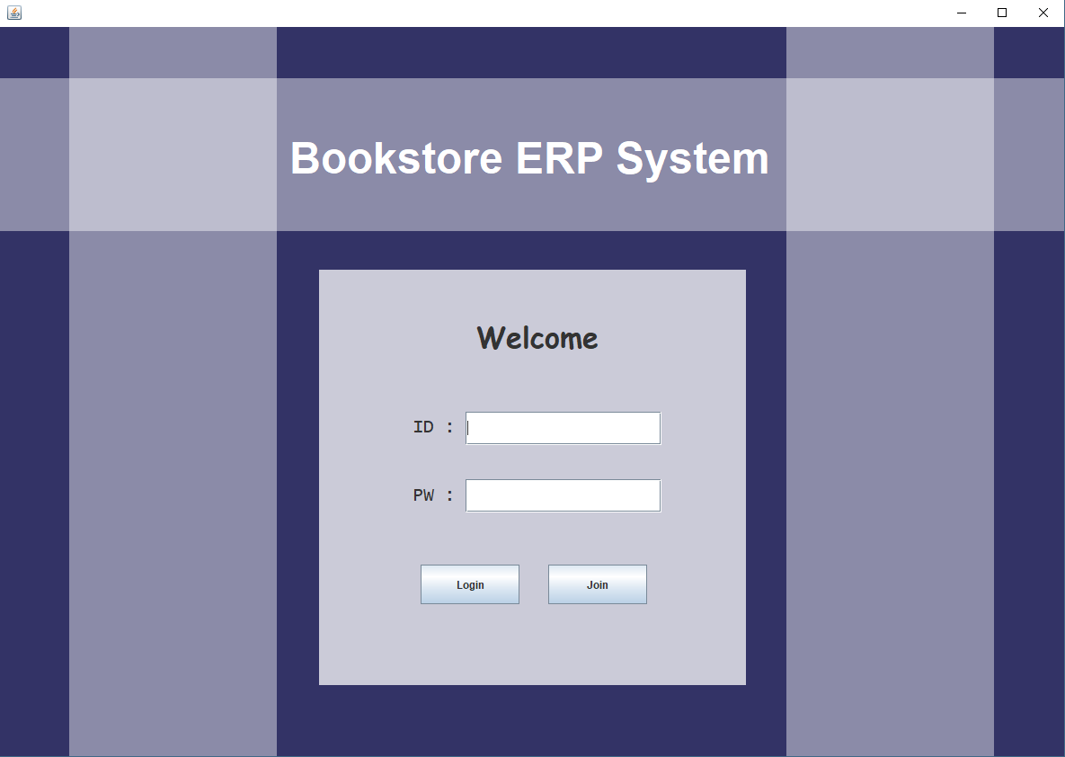
메인 화면
Join - 회원가입 기능으로, 클릭 시 회원가입 프레임을 생성
Login - 로그인 기능으로, 입력된 아이디와 패스워드를 파일에 저장된 회원정보와 대조하여 일치할 시 다음 메뉴로 진입시킴

Slide 12
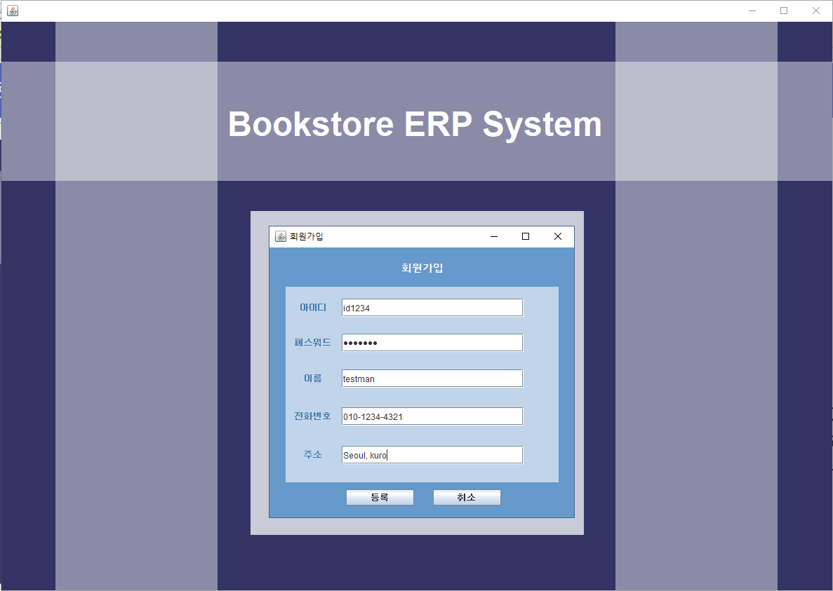
회원가입 화면
등록 - 입력된 ID가 이미 파일에 존재하면 중복메세지 출력, 비어있어도 메세지 출력. 미중복 시 해당 아이디의 파일을 생성하여 회원정보 저장.
취소 - 가입 종료

Slide 13
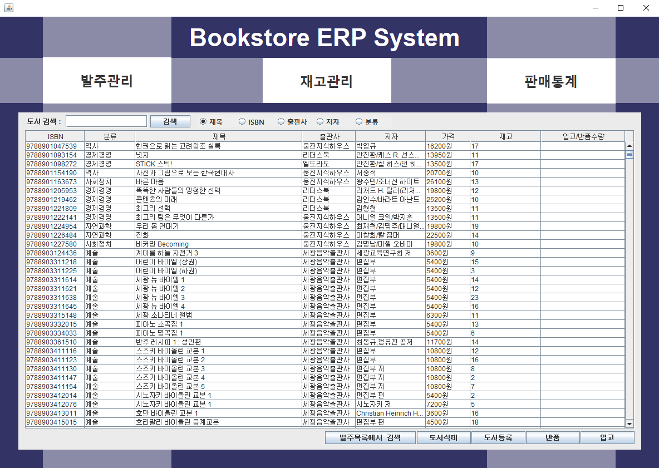
ㅇ
재고관리 화면
검색 - 선택된 라디오버튼을 조건으로 하여 해당하는 데이터 출력
발주목록에서 검색 - 발주목록 창을 띄움
도서삭제 - 선택된 도서들을 삭제
도서등록 - 도서등록 창을 띄움
반품 - 선택된 도서들의 입력된 수량만큼 반품 처리
입고 - 선택된 도서들의 입력된 수량만큼 입고 처리

Slide 14
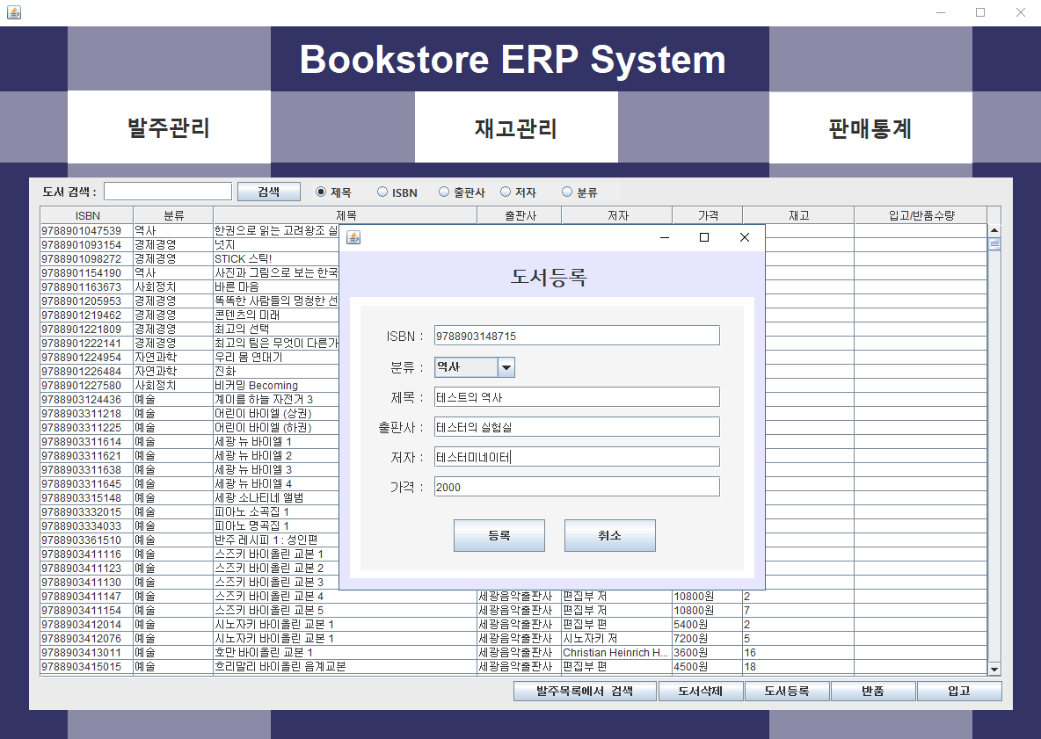
ㅇ
도서등록 화면
등록 - 입력한 정보의 도서 등록 동일한 ISBN입력시 중복메세지 출력
취소 - 닫기

Slide 15
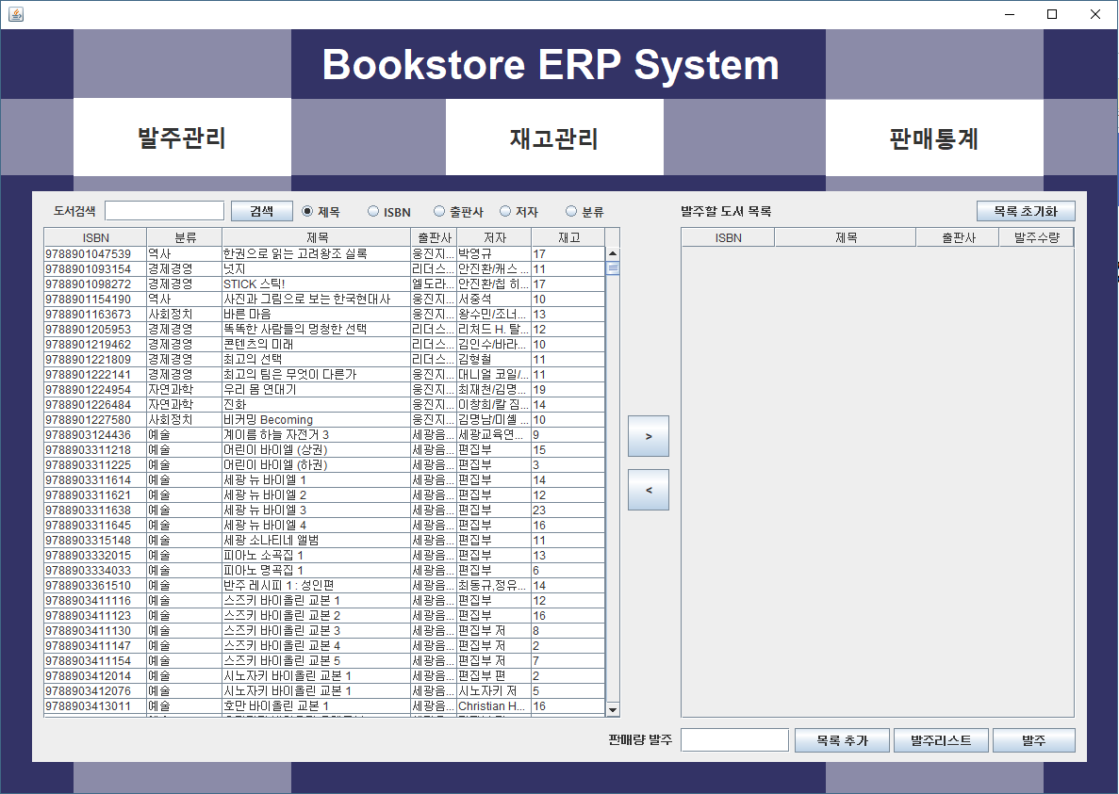
ㅇ
발주관리 화면
검색 - 선택된 라디오버튼을 조건으로 하여 해당하는 데이터 출력
> - 선택된 도서들을 발주리스트에 추가
< - 선택된 도서들을 발주리스트에서 제외
목록추가 - 판매량 발주에 입력된 날짜의 도서판매량만큼 발주리스트에 추가
발주리스트 - 현재 발주등록된 리스트를 관리하는 창을 띄움
발주 - 발주 리스트에 등록된 도서들을 입력된 수량만큼 발주

Slide 16
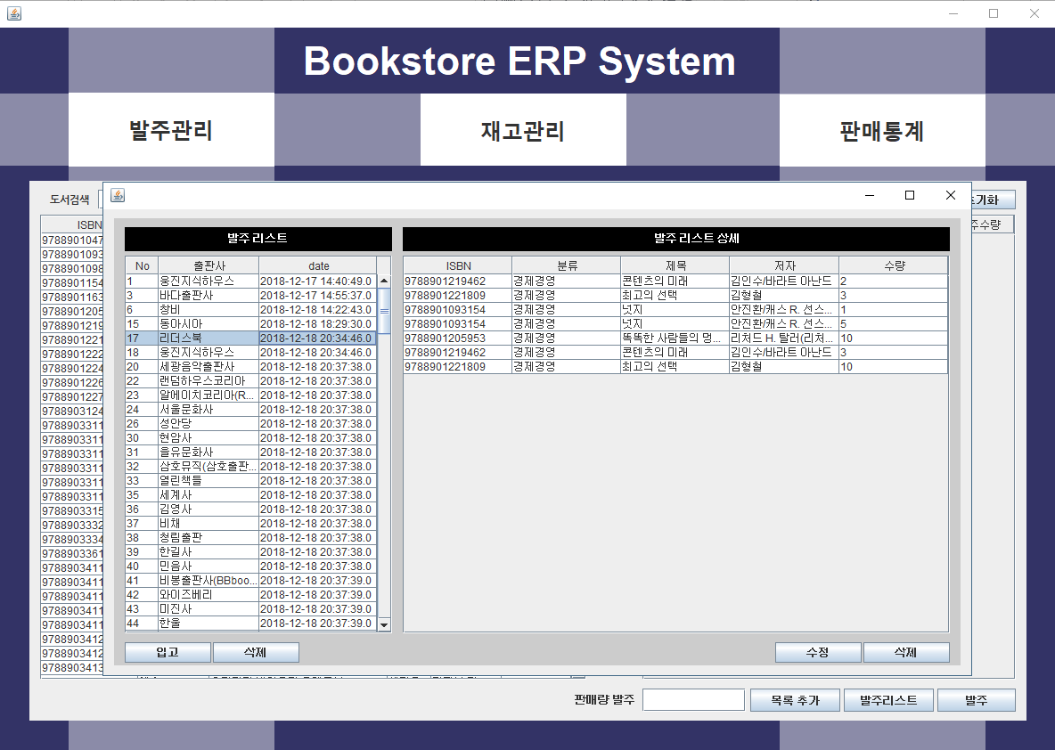
ㅇ
발주리스트 화면
입고 - 선택된 발주리스트의 도서들을 모두 입고
삭제 - 선택된 발주리스트를 삭제
수정 - 선택된 도서의 수량을 수정
삭제 - 선택된 도서를 상세리스트에서 삭제

Slide 17
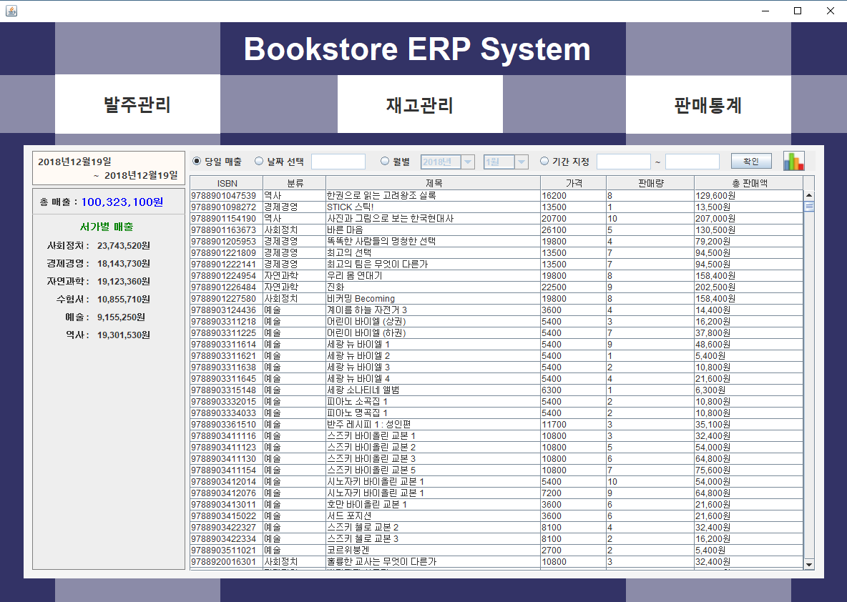
ㅇ
판매통계 화면
당일매출 - 오늘의 매출을 확인
날짜선택 - 입력 받은 날짜의 매출을 확인
월별 - 선택한 월의 매출을 확인
기간지정 - 지정한 기간내의 전체 매출을 확인
그래프 - 매출을 그래프형식으로 확인

Slide 18
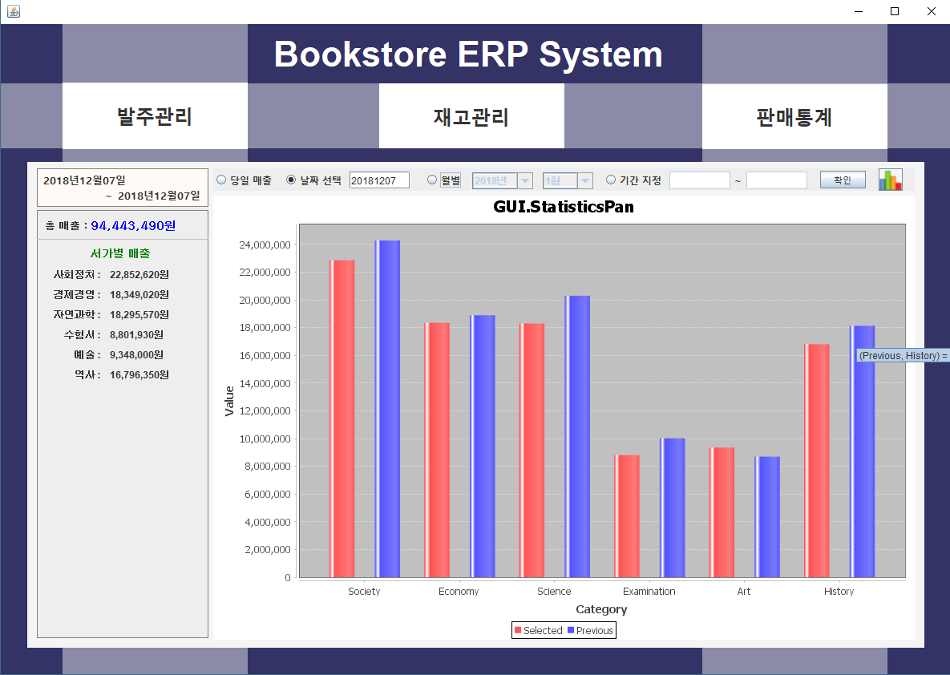
ㅇ
판매통계 화면(그래프)
빨간 막대 - 현재 매출
파란 막대 - 이전에 선택한 매출

Slide 19
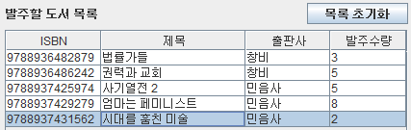
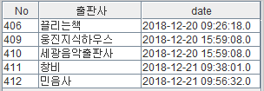
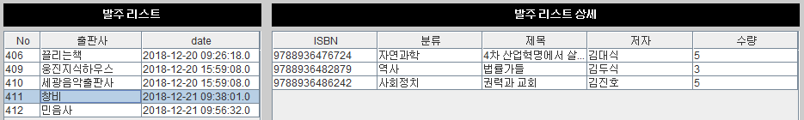
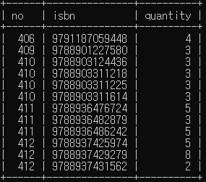
발주 자동 분류 시스템
ㅇ
발주 시
books_order테이블에서 오늘 날짜에 현재 발주하고자하는 출판사가 존재하는지 확인.
존재 시 – 해당 출판사의 No.를 기준으로 입고
미 존재 시 – 현재 시각으로 새로운 데이터 생성
발주 후 order_detail테이블에 데이터가 삽입된 모습.
Order_detail테이블에 실제 데이터가 삽입되어있는 상태. 각 데이터에 해당 출판사에 해당하는 넘버가 붙어서 삽입되고, 리스트에 출력할 때는 해당 출판사의 넘버로 검색해서 출력.

Slide 20
프로젝트 소감
김대호
권윤호
프로그램 개요에서 설명했듯 사용자 입장에서의 편의를 많이 생각하며 만들었다. 그렇다보니 최초에 계획한 메뉴와 기능에서 수정되거나 추가되는 부분이 상당히 많이 생겼고, 그에따라 시간도 늘 계획한 시간 이상으로 소비하게 됐다. 머리로는 ‘이렇게 하면 되겠지’하고 쉽게 그려지는 코드가 실제로 코딩 후 디버깅 했을 때 예상치 못한 오류들이 많이 발생되어 난처했던 경우가 많았으나, 오류를 해결했을 때의 쾌감은 이루 말할 수 없었다.
그리고 완벽주의가 강한 내 성격상 타인의 결과물 역시 쉽게 만족하지 못하다보니, 윤호씨가 만든 기능도 대부분 내가 손을 대서 내 방식대로 바꿔 적용시켰다. 팀원간의 업무 스타일, 코딩 스타일도 상당히 잘 맞아야 할 것이라는 것을 깊이 느꼈다.
프로젝트 하면서 어려웠던점은 ERP로 사용은 해봤지만 실제로 만들때는 어려움이 있었습니다.
DB 설계나 발주건만들때 많은 생각을 해야했고 아직까지는 많은 부족함을 느낌니다.ERP에 여러가지 기능을
넣고 싶지만 생각만큼 잘되지는 않았습니다.아직은 어려운 부분이 많이 있습니다.디버그 에러에는 예상치 못한
것도 있습니다.구글링을 해서 제가 알지못한 많은자료가 있습니다.여러 사람의 코드를 보면서 많이 공부햇습니다.
아직까지는 많이 미흡하고 그렇지만 좀더 노력해서 다음 프로젝트는 좀더 좋은 프로젝트를 많들고 싶습니다.

